Slide 1
9장
표집분포

Slide 2
통계학
목표: 관측한 자료(모집단의 일부)를 이용하여 모집단에 대한 추측을 하는 것
추론
모집단(Population)
표본(Sample)

Slide 3
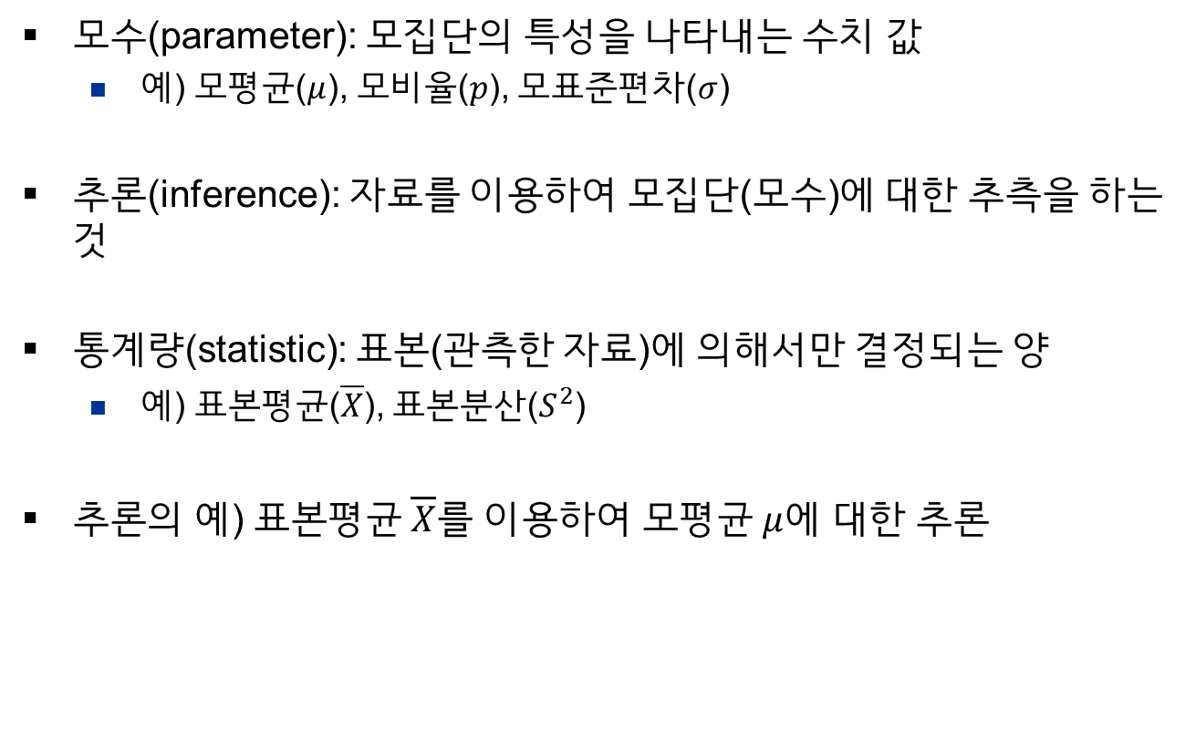
통계학
모수(parameter): 모집단의 특성을 나타내는 수치 값
예) 모평균($μ$), 모비율($p$), 모표준편차($σ$)
추론(inference): 자료를 이용하여 모집단(모수)에 대한 추측을 하는 것
통계량(statistic): 표본(관측한 자료)에 의해서만 결정되는 양
예) 표본평균($\overline{X}$), 표본분산($S^{2}$)
추론의 예) 표본평균 $\overline{X}$를 이용하여 모평균 $μ$에 대한 추론

Slide 4
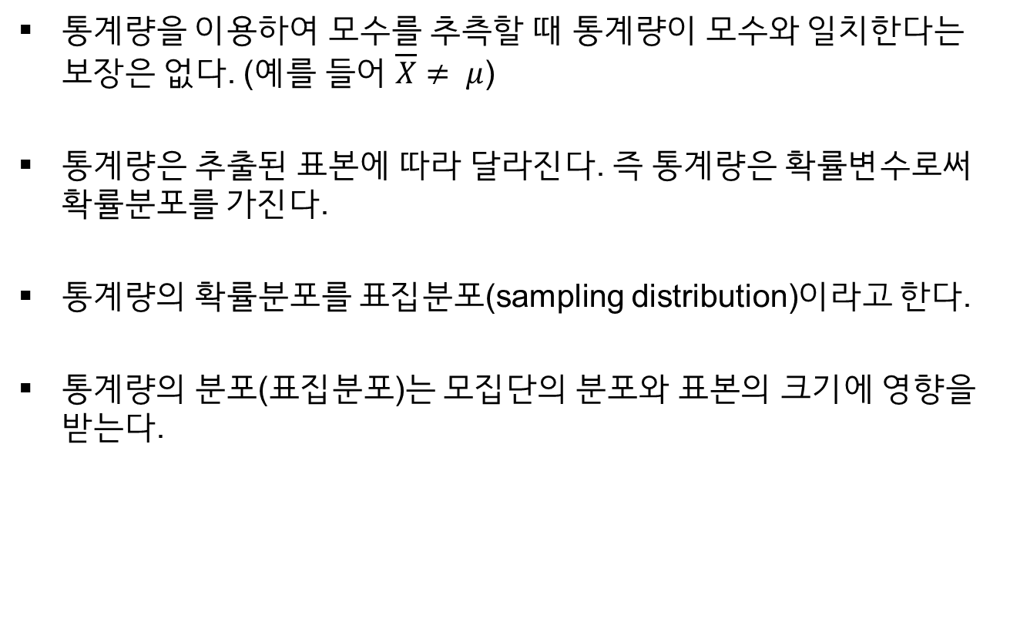
통계량
통계량을 이용하여 모수를 추측할 때 통계량이 모수와 일치한다는 보장은 없다. (예를 들어 $\overline{X}≠ μ$)
통계량은 추출된 표본에 따라 달라진다. 즉 통계량은 확률변수로써 확률분포를 가진다.
통계량의 확률분포를 표집분포(sampling distribution)이라고 한다.
통계량의 분포(표집분포)는 모집단의 분포와 표본의 크기에 영향을 받는다.

Slide 5
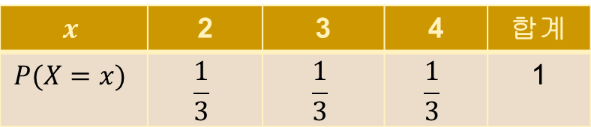

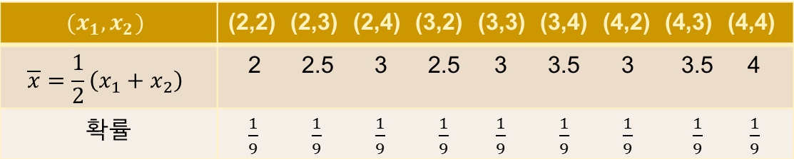
표집분포
예제1) 모집단의 확률분포
$X_{1}, X_{2}$: 모집단에서 복원추출한 두 자료. $→ X_{1}$과 $X_{2}$는 모집단의 확률분포를 따른다.
표본평균: $\overline{X}=\frac{1}{2}\left(X_{1}+X_{2}\right)$ : 통계량
$$x$$ | 2 | 3 | 4 | 합계
$$P(X=x)$$ | $$\frac{1}{3}$$ | $$\frac{1}{3}$$ | $$\frac{1}{3}$$ | 1
$$(x_{1}, x_{2})$$ | (2,2) (2,3) (2,4) (3,2) (3,3) (3,4) (4,2) (4,3) (4,4)
$$\overline{x}=\frac{1}{2}\left(x_{1}+x_{2}\right)$$ | 2 2.5 3 2.5 3 3.5 3 3.5 4
확률 | $\frac{1}{9}$ $\frac{1}{9}$ $\frac{1}{9}$ $\frac{1}{9}$ $\frac{1}{9}$ $\frac{1}{9}$ $\frac{1}{9}$ $\frac{1}{9}$ $\frac{1}{9}$

Slide 6
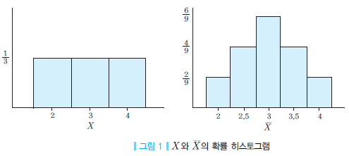
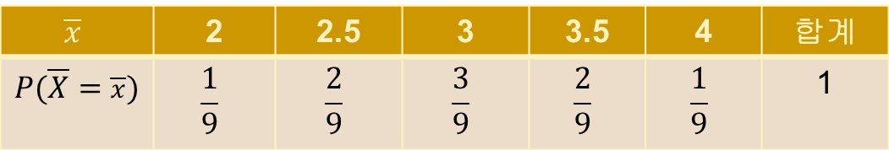

표집분포
예제1) 모집단의 확률분포
$\overline{X}$의 확률분포
$\overline{X}$의 확률분포는 모집단의 확률분포($X_{1}, X_{2}$ 각각의 확률분포)와 비교할 때, 평균은 같지만 분산은 작다(중심에 더 몰려 있다.)
$$\overline{x}$$ | 2 | 2.5 | 3 | 3.5 | 4 | 합계
$$P(\overline{X}=\overline{x})$$ | $$\frac{1}{9}$$ | $$\frac{2}{9}$$ | $$\frac{3}{9}$$ | $$\frac{2}{9}$$ | $$\frac{1}{9}$$ | 1

Slide 7
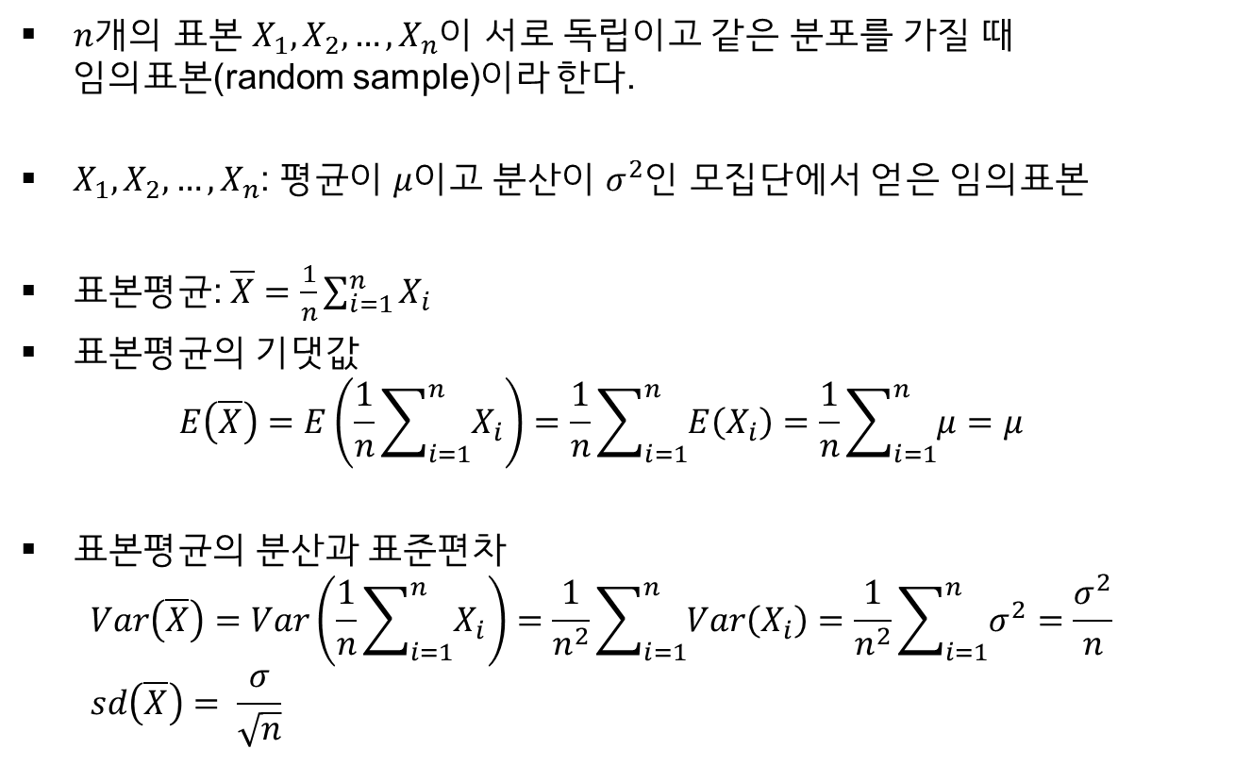
표본평균의 분포
$n$개의 표본 $X_{1}, X_{2}, …, X_{n}$이 서로 독립이고 같은 분포를 가질 때 임의표본(random sample)이라 한다.
$X_{1}, X_{2}, …, X_{n}$: 평균이 $μ$이고 분산이 $σ^{2}$인 모집단에서 얻은 임의표본
표본평균: $\overline{X}=\frac{1}{n}\sum_{i=1}^{n}{X_{i}}$
표본평균의 기댓값 $E\left(\overline{X}\right)=E\left(\frac{1}{n}\sum_{i=1}^{n}{X_{i}}\right)=\frac{1}{n}\sum_{i=1}^{n}{E\left(X_{i}\right)}=\frac{1}{n}\sum_{i=1}^{n}{μ}=μ$
표본평균의 분산과 표준편차 $Var\left(\overline{X}\right)=Var\left(\frac{1}{n}\sum_{i=1}^{n}{X_{i}}\right)=\frac{1}{n^{2}}\sum_{i=1}^{n}{Var\left(X_{i}\right)}=\frac{1}{n^{2}}\sum_{i=1}^{n}{σ^{2}}=\frac{σ^{2}}{n}$ $sd\left(\overline{X}\right)= \frac{σ}{\sqrt{n}}$

Slide 8
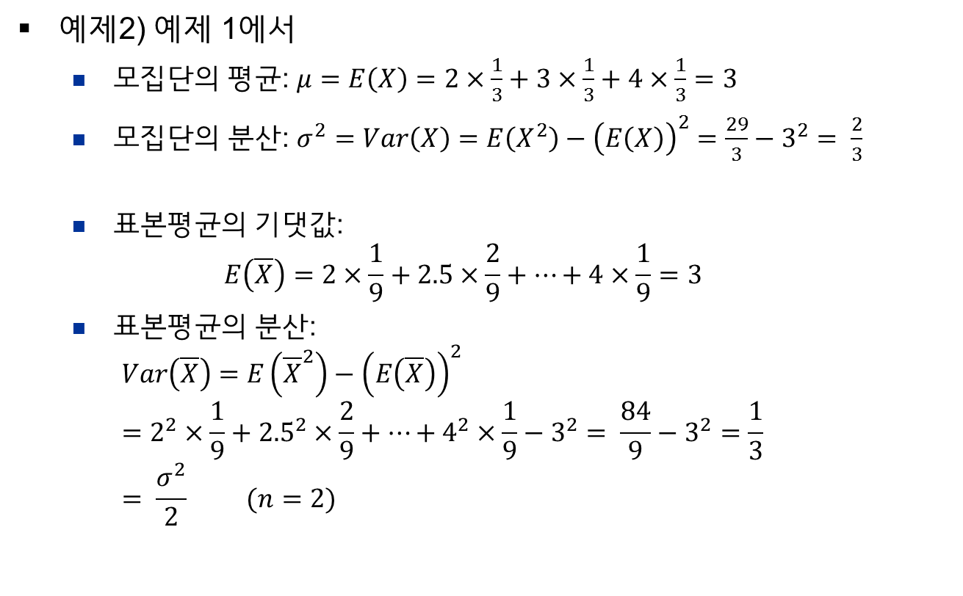
표본평균의 분포
예제2) 예제 1에서
모집단의 평균: $μ=E\left(X\right)=2×\frac{1}{3}+3×\frac{1}{3}+4×\frac{1}{3}=3$
모집단의 분산: $σ^{2}=Var\left(X\right)=E\left(X^{2}\right)−{\left(E\left(X\right)\right)}^{2}=\frac{29}{3}−3^{2}= \frac{2}{3}$
표본평균의 기댓값: $E\left(\overline{X}\right)=2×\frac{1}{9}+2.5×\frac{2}{9}+…+4×\frac{1}{9}=3$
표본평균의 분산: $Var\left(\overline{X}\right)=E\left({\overline{X}}^{2}\right)−{\left(E\left(\overline{X}\right)\right)}^{2}$ $=2^{2}×\frac{1}{9}+{2.5}^{2}×\frac{2}{9}+…+4^{2}×\frac{1}{9}−3^{2}= \frac{84}{9}−3^{2}=\frac{1}{3}$ $= \frac{σ^{2}}{2} (n=2)$

Slide 9
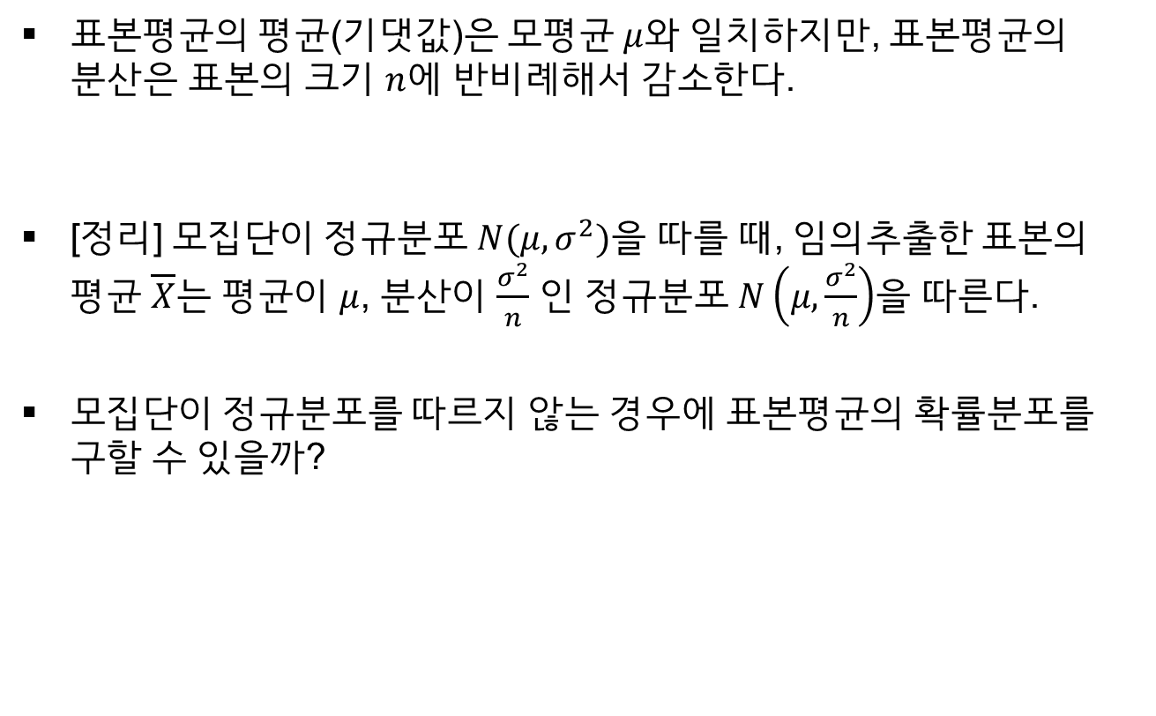
표본평균의 분포
표본평균의 평균(기댓값)은 모평균 $μ$와 일치하지만, 표본평균의 분산은 표본의 크기 $n$에 반비례해서 감소한다.
[정리] 모집단이 정규분포 $N(μ, σ^{2})$을 따를 때, 임의추출한 표본의 평균 $\overline{X}$는 평균이 $μ$, 분산이 $\frac{σ^{2}}{n}$ 인 정규분포 $N\left(μ,\frac{σ^{2}}{n}\right)$을 따른다.
모집단이 정규분포를 따르지 않는 경우에 표본평균의 확률분포를 구할 수 있을까?

Slide 10
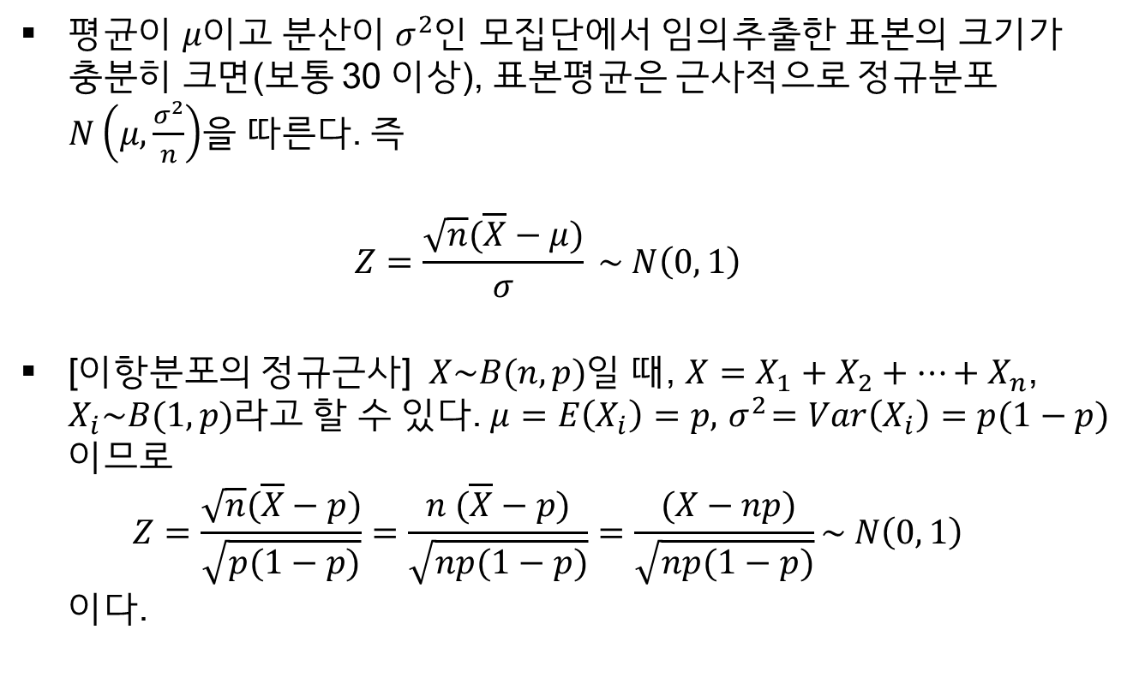
중심극한정리(central limit theorem, C.L.T.)
평균이 $μ$이고 분산이 $σ^{2}$인 모집단에서 임의추출한 표본의 크기가 충분히 크면(보통 30 이상), 표본평균은 근사적으로 정규분포 $N\left(μ,\frac{σ^{2}}{n}\right)$을 따른다. 즉 $Z=\frac{\sqrt{n}(\overline{X}−μ)}{σ} \sim N\left(0, 1\right)$
[이항분포의 정규근사] $X\sim B(n, p)$일 때, $X=X_{1}+X_{2}+⋯+X_{n}$, $X_{i}\sim B(1,p)$라고 할 수 있다. $μ=E\left(X_{i}\right)=p, { σ}^{2}=Var\left(X_{i}\right)=p(1−p)$ 이므로 $Z=\frac{\sqrt{n}(\overline{X}−p)}{\sqrt{p(1−p)}}=\frac{n (\overline{X}−p)}{\sqrt{np(1−p)}}=\frac{ (X−np)}{\sqrt{np(1−p)}}\sim N\left(0, 1\right)$ 이다.

Slide 11
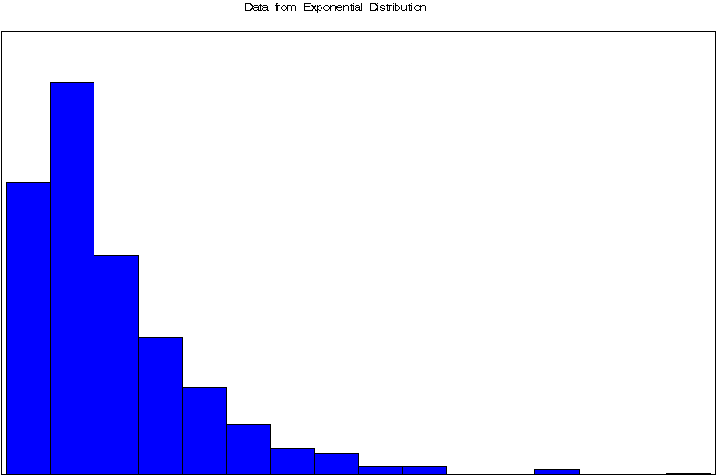
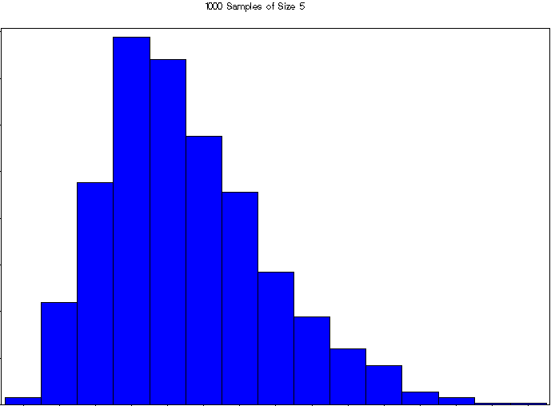
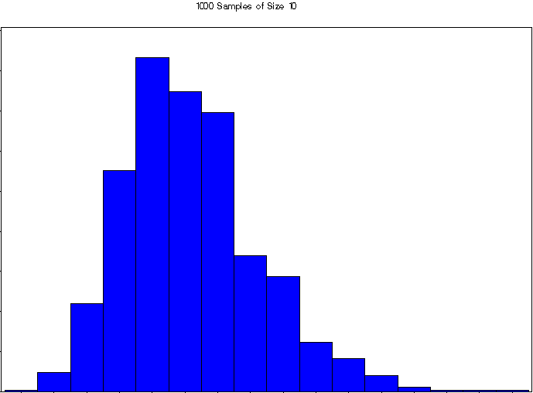
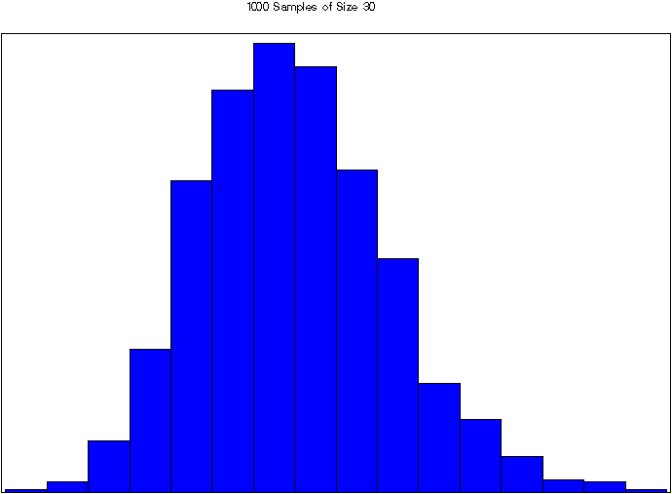
중심극한정리
표본의 크기 변화에 따른 표본평균의 분포
모집단의 분포
표본의 크기=5
표본의 크기=10
표본의 크기=30

Slide 12
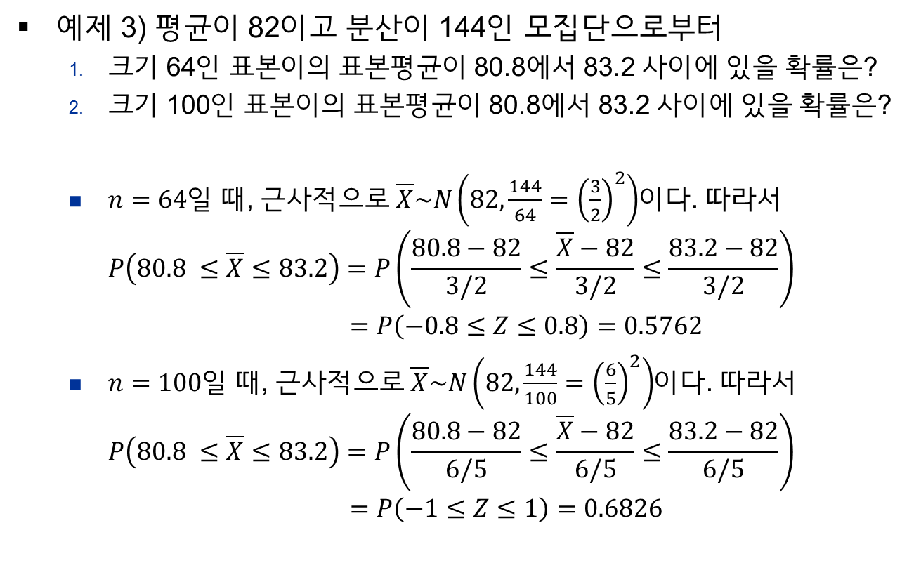
중심극한정리
예제 3) 평균이 82이고 분산이 144인 모집단으로부터
크기 64인 표본이의 표본평균이 80.8에서 83.2 사이에 있을 확률은?
크기 100인 표본이의 표본평균이 80.8에서 83.2 사이에 있을 확률은?
$n=64$일 때, 근사적으로 $\overline{X}\sim N\left(82, {\frac{144}{64}=\left(\frac{3}{2}\right)}^{2}\right)$이다. 따라서 $P\left(80.8 ≤\overline{X}≤83.2\right)=P\left(\frac{80.8−82}{3/2}≤\frac{\overline{X}−82}{3/2}≤\frac{83.2−82}{3/2}\right)$ $=P\left(−0.8≤Z≤0.8\right)=0.5762$
$n=100$일 때, 근사적으로 $\overline{X}\sim N\left(82, {\frac{144}{100}=\left(\frac{6}{5}\right)}^{2}\right)$이다. 따라서 $P\left(80.8 ≤\overline{X}≤83.2\right)=P\left(\frac{80.8−82}{6/5}≤\frac{\overline{X}−82}{6/5}≤\frac{83.2−82}{6/5}\right)$ $=P\left(−1≤Z≤1\right)=0.6826$

